Slide 1

InMotion: Einreichen
und Überprüfen eines Projekts

Slide 2
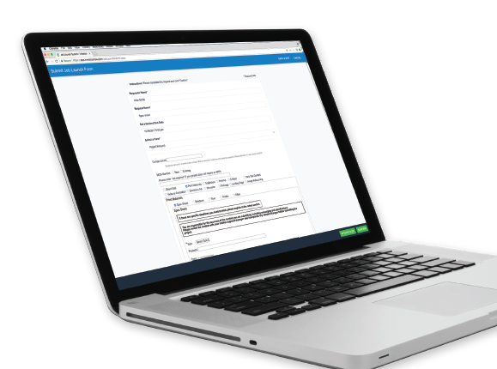
InMotion: So starten und überprüfen Sie ein Projekt
Erklärt, wie Sie Ihre Marketingprojekte mit InMotion starten, verwalten und überprüfen können.

Slide 3
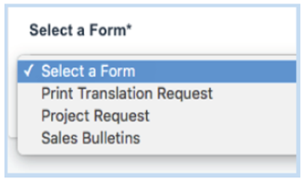
Arten von Projekten in InMotion
Formulare (Projektanfrage, Kundenpräsentation, Übersetzungsanfrage)
Es stehen drei verschiedene Formulare zur Verfügung.
1. Projektanfrage
2. Übersetzungsanfrage
3. Kundenpräsentationen
Das Projektanfrageformular ist das am häufigsten vorkommende Formular. Sie werden es zur Erstellung eines eBlasts, eines Direktversands, einer Messegrafik und vielen weiteren Optionen verwenden.

Slide 4
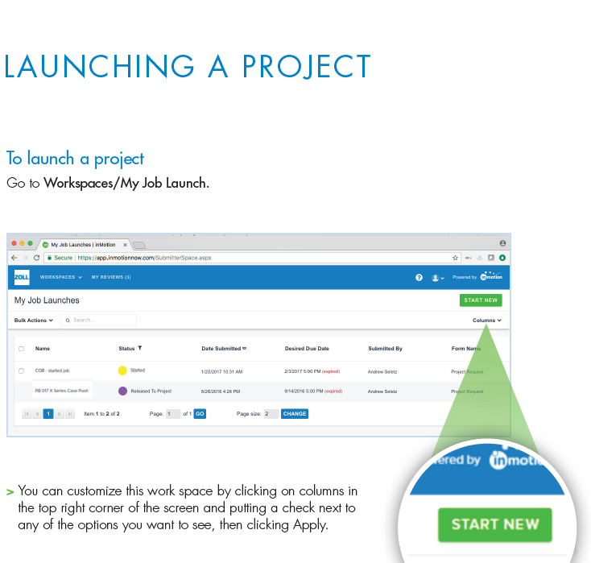
Starten eines Projekts
Es gibt verschiedene Arten von Projekten in InMotion. Jede Projektart hat ihre eigenen Anforderungen.
Vollständige und genaue Informationen
Verwenden Sie InMotion, um Änderungen an dem Projekt vorzunehmen, um zu sehen, wer an Ihrem Projekt arbeitet und um den Fortschritt des Projekts zu verfolgen.

Slide 5
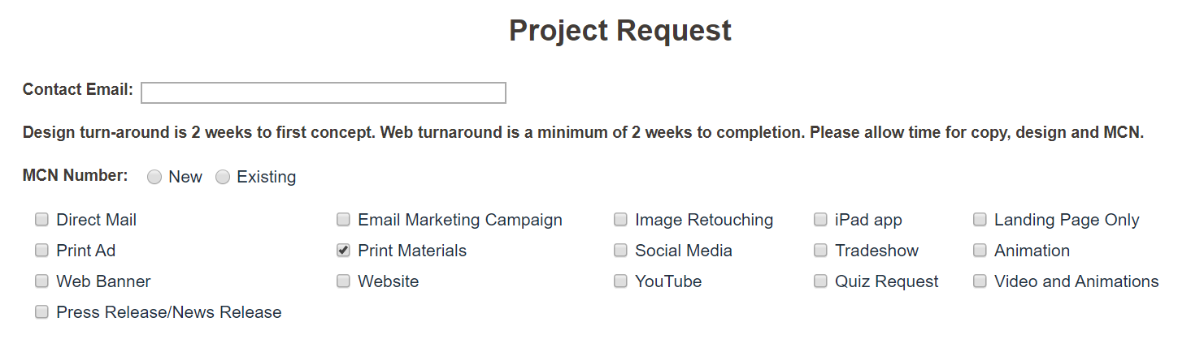
Projektart
Sie können mehrere Projektarten in einer Projektanfrage auswählen.

Slide 6
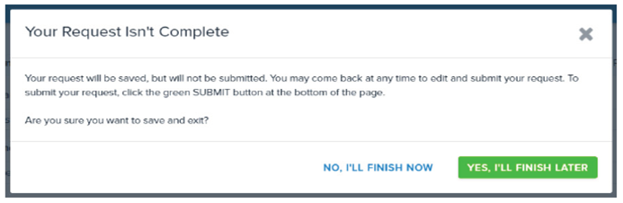

SpeichernSie Ihr Projekt und fahren Sie später fort
Entweder Sie speichern Ihren Auftrag und brechen ab.
Dies ermöglicht Ihnen, Ihre Anfrage weiter auszufüllen und zu einem späteren Zeitpunkt einzureichen. Oder Sie reichen Ihren Auftrag ein. Wenn Sie speichern und abbrechen, ist der Auftrag in Ihrem Dashboard gelb dargestellt und für uns noch nicht sichtbar. Nur Sie können ihn sehen. Die untenstehende Mitteilung wird angezeigt, damit Sie wissen, dass Ihre Anfrage nicht vollständig ist.
Speichern Sie Ihren Auftrag und fahren Sie später fort
Was bedeutet das?
Wenn Ihre Anfrage erfolgreich abgeschlossen ist, werden Sie auf dem Bildschirm sehen, dass sie übermittelt wurde und Sie werden eine E-Mail-Benachrichtigung darüber erhalten, dass Ihre Anfrage abgeschickt wurde.

Slide 7
Status meiner Auftrags-Starts
Eine Anfrage wurde von Ihnen gestartet, aber noch nicht eingereicht. Sie müssen sie beenden und einreichen, bevor die Abteilung für integrierte Marketing-Dienstleistungen (IMS) sie sehen kann.
Gestartet
Neu
Sie haben eine Anfrage gestellt, die sich derzeit beim Projektmanagement in Bearbeitung befindet.
Ihre Anfrage wurde eingereicht und akzeptiert. Sie wurde einem Team zugewiesen.
Für Projekt freigegeben
Sie oder jemand aus dem Team nimmt Änderungen an der ursprünglichen Anfrage vor. Sie muss erneut eingereicht werden, damit das Team sie sehen kann.
In Überarbeitung
Ihre Anfrage wurde abgelehnt. Sie haben eine E-Mail mit dem Grund für die Ablehnung erhalten.
Abgelehnt

Slide 8

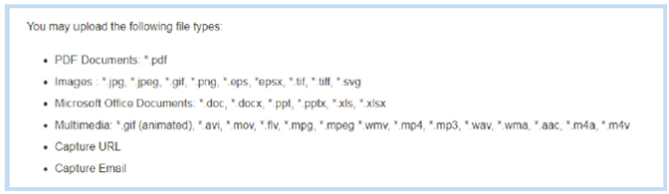
Hinzufügen von Anhängen zu meiner Anfrage
Wenn Sie beim Ausfüllen einer neuen Anfrage Dateien hochladen wollen, die das Projekt unterstützen, klicken Sie unten rechts auf XXXXXXXX

Slide 9
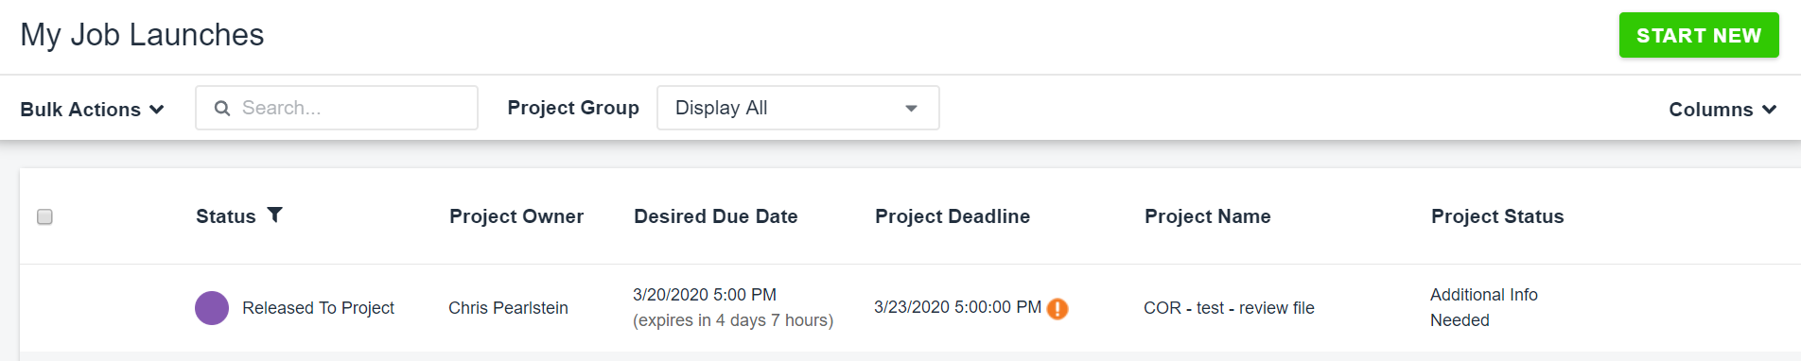
Überprüfen meines Projekts
Status – ob Ihr Projekt angenommen wurde oder nicht.
Projekteigentümer – die Person, die im Moment am meisten Arbeit an Ihrem Projekt hat. Dies kann sich ändern
Gewünschtes Fälligkeitsdatum – Ihr gewünschtes Datum
Deadline für das Projekt – ein Ausrufezeichen bedeutet, dass sich Ihr Fälligkeitsdatum geändert hat
Projektname – Ihr Projektname wurde auf diesen Namen geändert – verwenden Sie ihn für die gesamte E-Mail-Kommunikation
Status des Projekts – ändert sich ständig, zeigt wichtige Informationen zu Ihrem Projekt an

Slide 10
Überprüfen
von Proofs

Slide 11
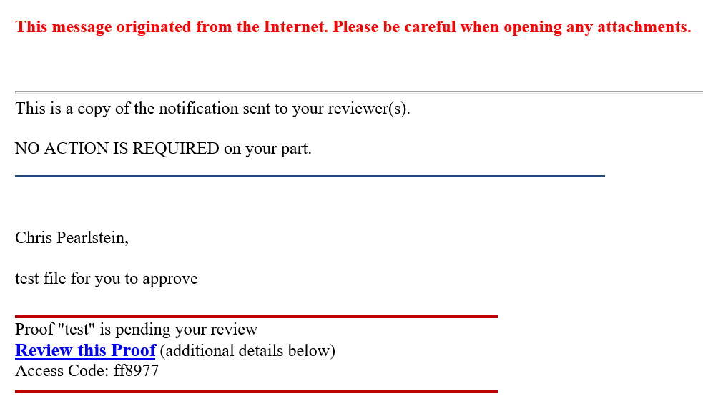

Zugriff auf Ihre Überprüfung
Eine E-Mail mit dem Namen „Kopie der Benachrichtigung an den Prüfer - Proof zur Überprüfung verfügbar“ - „Test“ wird mit einem Link zu Ihrer Überprüfung gesendet werden
Oder Sie melden sich bei inMotionnow.com an und gehen dort zur Registerkarte für Überprüfungen

Slide 12
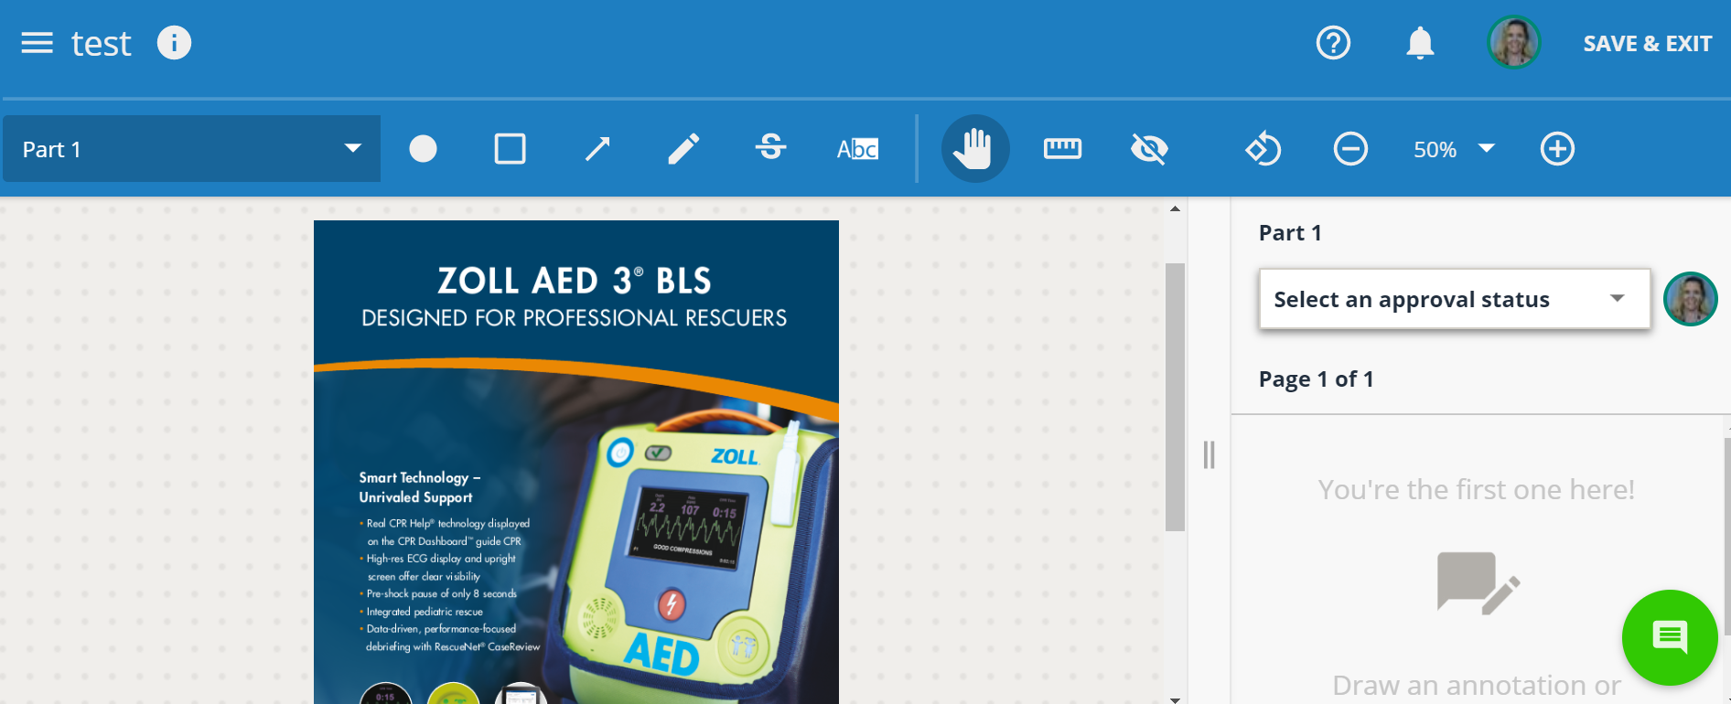
Feedback geben
Instrumente zur Bearbeitung Ihres Proofs
Wer ist mit Ihnen an der Überprüfung beteiligt
Nachricht vom Designer
Kommentare ausblenden
Versionen
Report
Download
Wählen Sie auf jeder Seite einen Genehmigungs-status
Anzahl der Seiten
Hier werden Kommentare oder Änderungen angezeigt
Kommentar hinzufügen

Slide 13
Was füge ich zu meiner Überprüfung hinzu?
Spezifische Kommentare und Änderungen.
Keine Fragen hinzufügen
Fügen Sie ein neues Word-Dokument als Anhang hinzu, wenn Sie viele Kommentare und Änderungen haben
Fügen Sie falls erwünscht ein neues Bild zu Ihrer Überprüfung hinzu

Slide 14
Genehmigungsstatus
In der vorliegenden Fassung genehmigt – Es müssen keine Änderungen vorgenommen werden.
Genehmigt mit Änderungen – Die markierten Änderungen müssen vorgenommen werden, aber der Prüfer will nicht, dass der Proof zurückgeschickt wird. Der Proof ist genehmigt, wobei die vermerkten Änderungen noch vorgenommen werden müssen.

Slide 15
Genehmigungsstatus - Fortsetzung
Ändern und erneut einreichen – Der Prüfer möchte, dass der Designer die gewünschten Änderungen vornimmt und das Dokument zur weiteren Überprüfung zurückschickt.
Mich kontaktieren – Der Prüfer möchte, dass der Designer ihn außerhalb des Systems kontaktiert, um die Änderungen umfassender zu besprechen. Die Änderungen können umfassend und schwer zu beschreiben oder tiefgreifend sein und erfordern eine vollständige Überarbeitung.
Nicht relevant – Die Kommentare des Prüfers sind auf dieser Seite nicht erforderlich und/oder der Prüfer ist für den Inhalt dieser Seite irrelevant. Dies kann bei einem Proof geschehen, der viele Seiten lang ist und das Feedback von Prüfern aus vielen verschiedenen Gruppen umfasst.

Slide 16
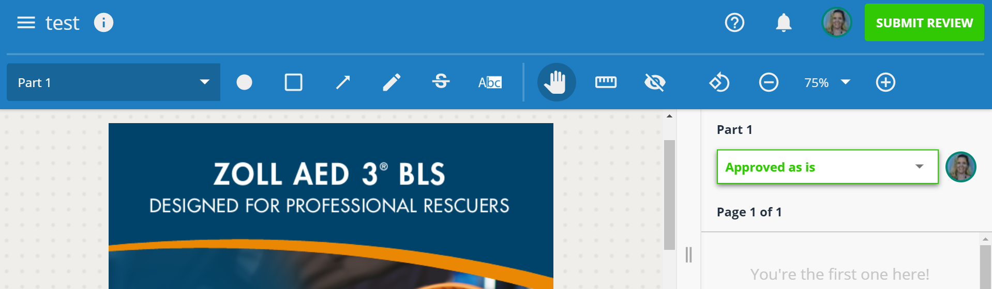
Meine Überprüfung einreichen
Nachdem auf jeder Seite ein Genehmigungsstatus ausgewählt wurde, erscheint in der oberen rechten Ecke die grüne Schaltfläche zum Einreichen der Überprüfung

Slide 17
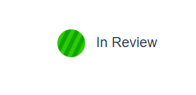
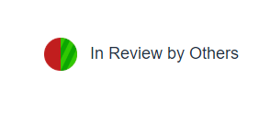
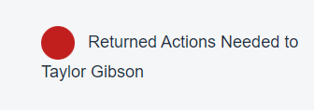
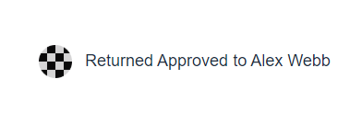
Überprüfungen
Falls Ihre Überprüfung noch offen ist, hat sie die Form eines grünen Kreises und Sie müssen sie immer noch einreichen.
Falls Ihre Überprüfung fertig ist, der Proof jedoch noch für jemand anderes offen ist, wird er grün und rot.
Falls der Proof von allen mit Änderungen zurückgegeben wird, wird er rot.
Falls der Proof von allen so wie er ist genehmigt zurückgegeben wird, wird er schwarz und weiß.

Slide 18
Fragen?

